Slide 1

MÔN:TỰ NHIÊN VÀ XÃ HỘI
TUẦN 25 - LỚP 3B

Slide 2

Thứ Năm ngày 13 tháng 3 năm 2025
TỰ NHIÊN VÀ XÃ HỘI
TIẾT 50 . CHĂM SÓC VÀ BẢO VỆ CƠ QUAN TUẦN HOÀN–T2

Slide 3


Slide 4
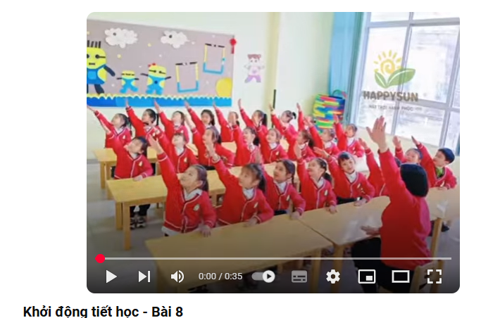

Slide 5
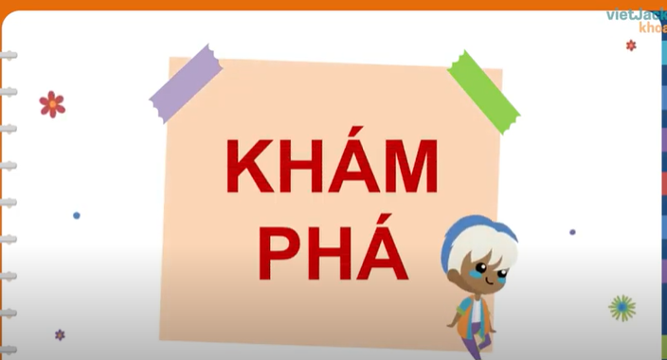

Slide 6
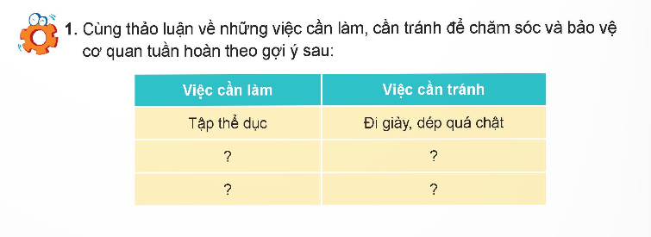
HOẠT ĐỘNG 1: Hãy hoàn thành bảng theo sự sáng tạonhững việc nên làm, không nên làm để chăm sóc và bảo vệ cơ quan tuần hoàn.
Thảo luận nhóm 4

Slide 7


Slide 8
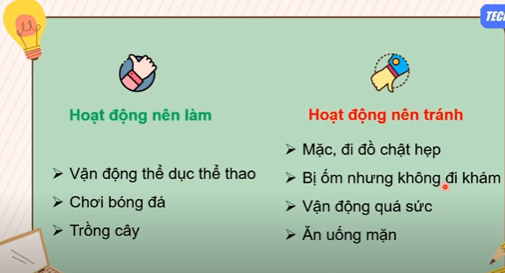


Slide 9

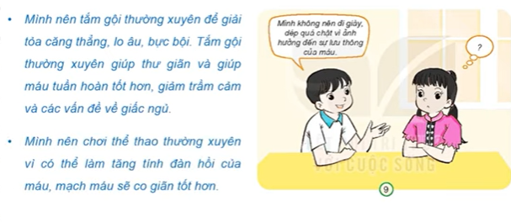

Slide 10
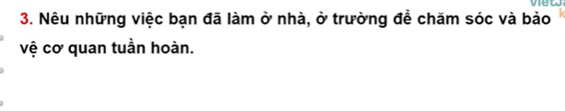
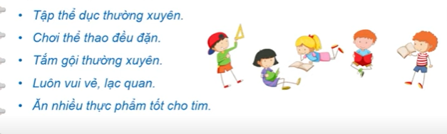

Slide 11
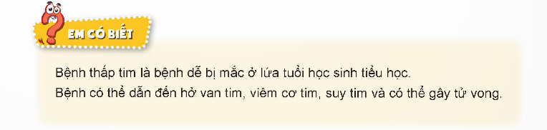

Slide 12

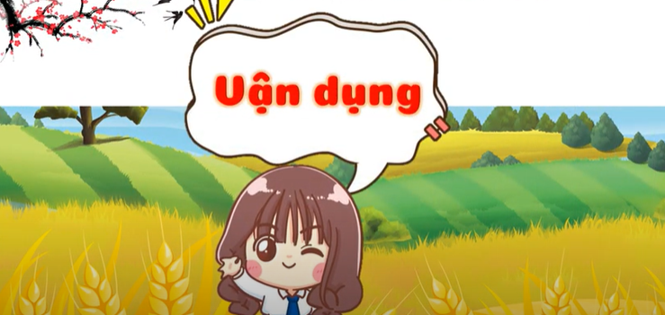




Slide 13
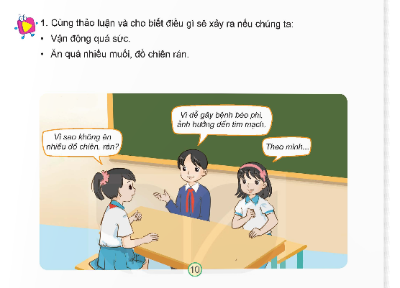

Slide 14
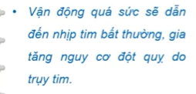
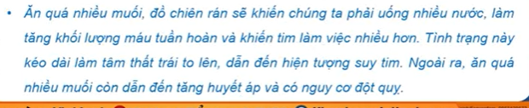

Slide 15

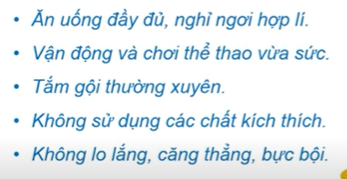

Slide 16
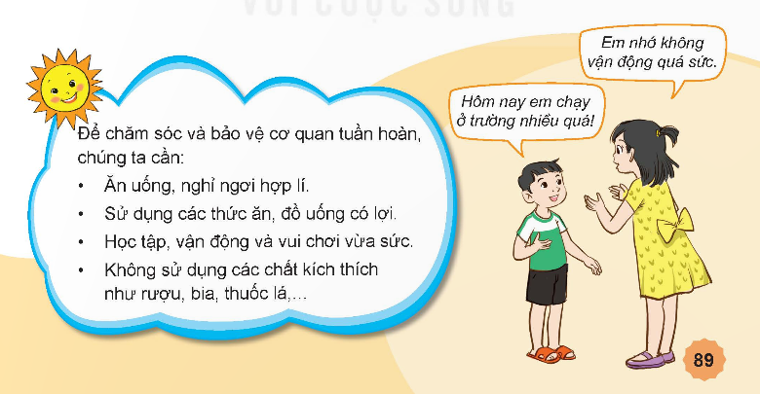

Slide 17
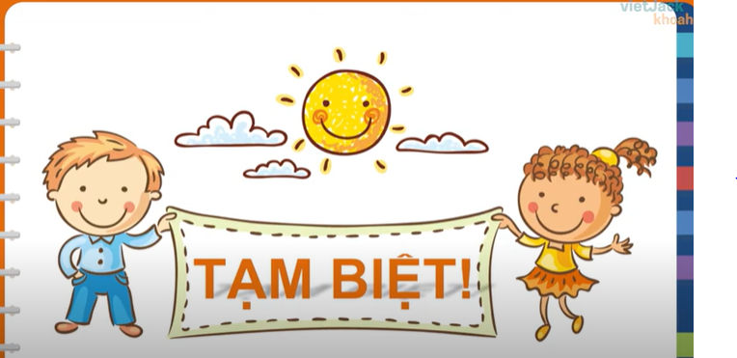

Slide 18

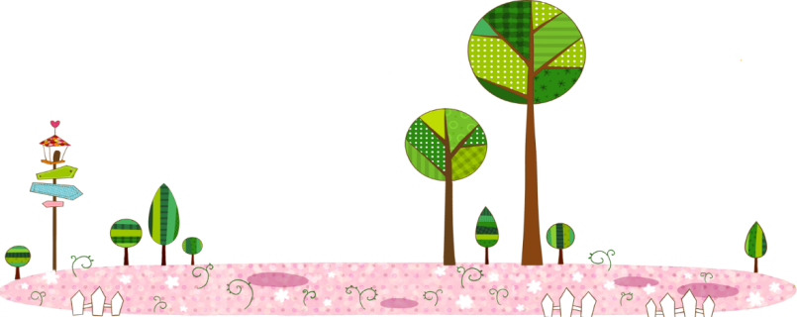
ĐIỀU CHỈNH SAU TIẾT DẠY:
.............................................................................................................................
..........................................................................................................................................................................................................................................................
.
.

